Slide 1

NÁZEV ŠKOLY: ZŠ Karla Klíče Hostinné
AUTOR: Mgr. Lenka Stará
NÁZEV: VY_32_INOVACE_12_B_5_Roční období
TÉMA: Roční období
ČÍSLO PROJEKTU: CZ.1.07/1.4.00/21.2131
Roční období
Mgr. Lenka Stará

Slide 2
Autor | Mgr. Lenka Stará
Vytvořeno dne | 1.2.2012
Odpilotováno dne | 7.2.2012 | Ve třídě | 1.C
Vzdělávací oblast | Člověk a jeho svět
Vzdělávací obor | Prvouka
Téma | Roční období
Klíčová slova | Roční období, jaro, léto, podzim, zima

Slide 3
Mgr. Lenka Stará datum 1.2.2012
Určeno pro 1. ročník
Prezentace obsahuje animace.
ANOTACE
Praktické činnosti:
Str. 4 Odpovídáme na otázky – při kliknutí kontrolujeme správné odpovědi
Str. 5 Jaro – se slovem spojíme jarní obrázky, kontrola šipkami po kliknutí
Str. 6 Léto – se slovem spojíme letní obrázky, kontrola šipkami po kliknutí
Str. 7 Podzim – se slovem spojíme podzimní obrázky, kontrola šipkami po kliknutí
Str. 8 Zima - se slovem spojíme zimní obrázky, kontrola šipkami po kliknutí
Úvod k učivu o ročních obdobích, děti poté nakreslí obrázek aktuálního ročního období - zima- použijeme na nástěnku ve třídě

Slide 4
Rok
Na kolik částí se dělím?
Rok se dělí na čtyři roční období.
Vyjmenuj, jak jdou roční období za sebou:
Jaro
Léto
Podzim
Zima

Slide 5
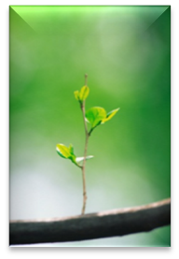
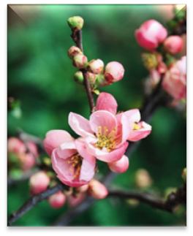
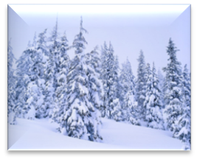

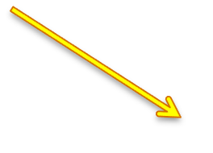
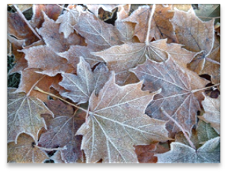
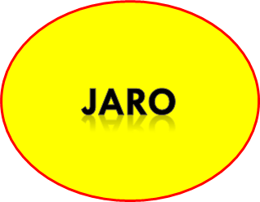
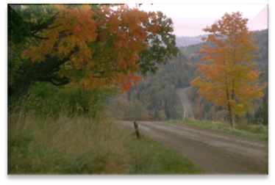
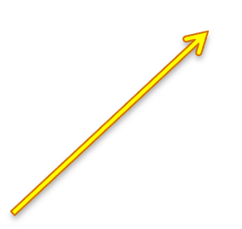
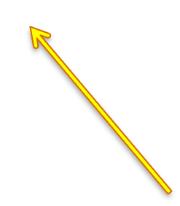


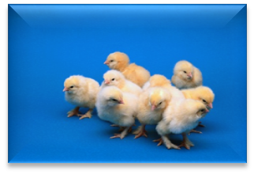
Jaro

Slide 6
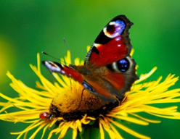
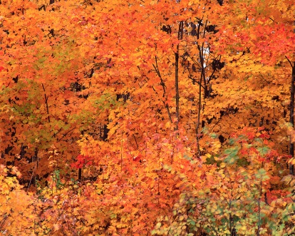
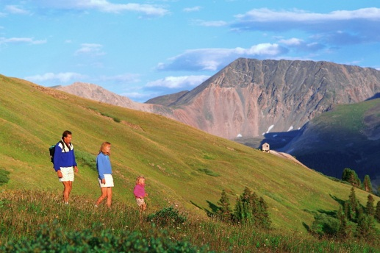
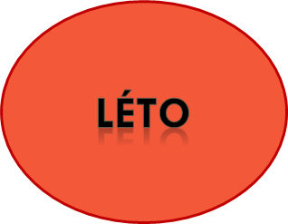
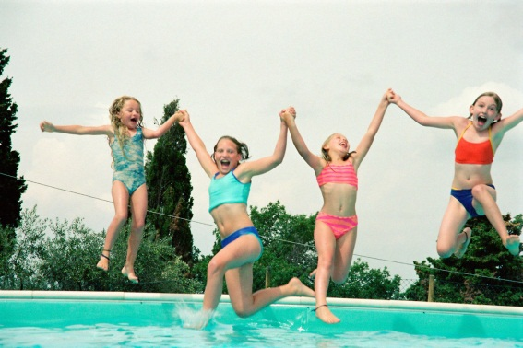
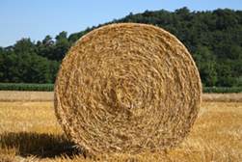
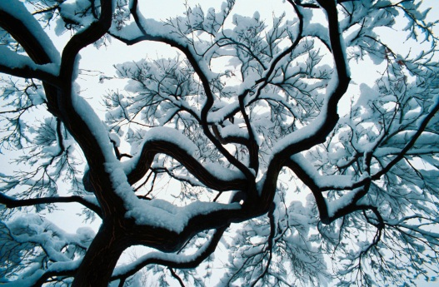
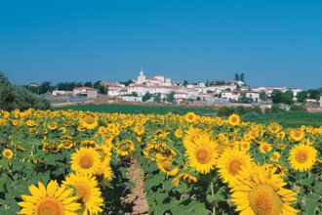
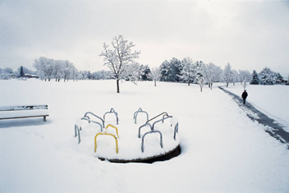
Léto

Slide 7
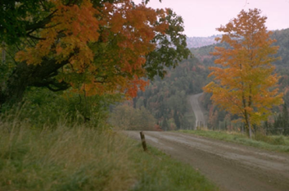
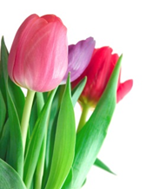
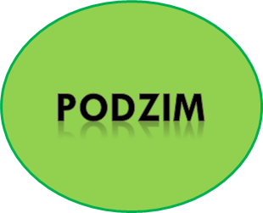


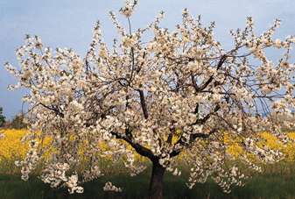
Podzim

Slide 8
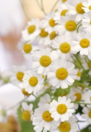
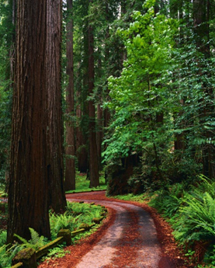
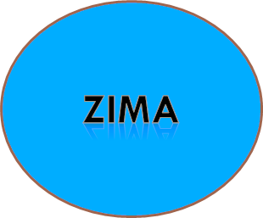

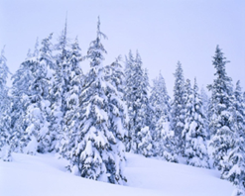

Zima

Slide 9
Použité zdroje:
Otevřená galerie Microsoft.com

